Slide 1
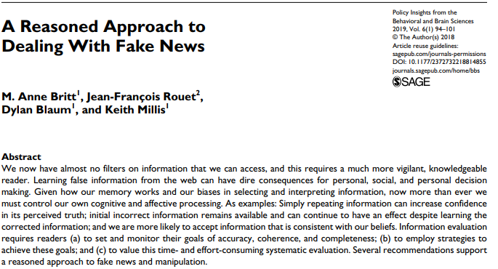

Slide 2
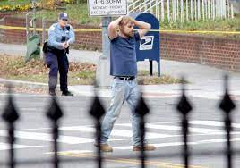
Nel dicembre 2016 Edgar Welch entrò in un ristorante a Washington con un fucile, in una missione di salvataggio dii bambini che sarebbero stati catturati e tenuti prigionieri nella cantina del restorante, per scopi satanici, ad opera di Hilary Clinton.

Slide 3
Sul web storie che Hillary Clinton era capo di una setta
Esempio di circolazione di Fake news: Alex Jones
Prima delle elezioni
Su facebook
Retwettata milioni di volte
“When I think about all the children Hillary Clinton has personally murdered and chopped up and raped, I have zero fear standing up against her,” [. . .] “Yeah, you heard me right. Hillary Clinton has personally murdered children. I just can’t hold back the truth anymore” Jones

Slide 4
Memory biases
Derivano dal modo in cui lavora la nostra memoria.
La memoria non lavora conme un registratore.
Ascoltiamo ci formiamo una interpretazione, collegandola anche alle nostre conoscenze precedenti e alle credenze.

Slide 5
Illusory truth effect –
i ricercatori hanno trovato che una affermazione presentata molte volte ci porta a credere alla sua verità
sembra più vero
Continued influence effect quando, pur sentendo una correzione di una notizia, continuiamo a credere che la notizia originaria sia vera.
E poi.. preferiamo le notizie consistenti con quello che già crediamo, ce le ricordiamo meglio.

Slide 6
Assumiamo che quello che ci dicono gli altri è vero, non controlliamo
Non possiamo sovrascrivere la memoria quindi meglio valurare la fonte
Chi l’ha detto?
Insegniamo la epistemic vigilance

Slide 7
In the world of InfoWars, the public needs to acquire the intellectual skills needed to critically assess the accuracy, soundness, and sufficiency of information, in other words, epistemic vigilance.

Slide 8
Educatori e giornalisti, governi rendano le persone consapevoli
Leaders politici e del business utilizzino delle linee guida, per informare e proibire l’uso di dei bias
Agenzie che danno fondi alle ricerche devono supprtare ricerche rigorose sulla argomentazione e persuasione

